Slide 1
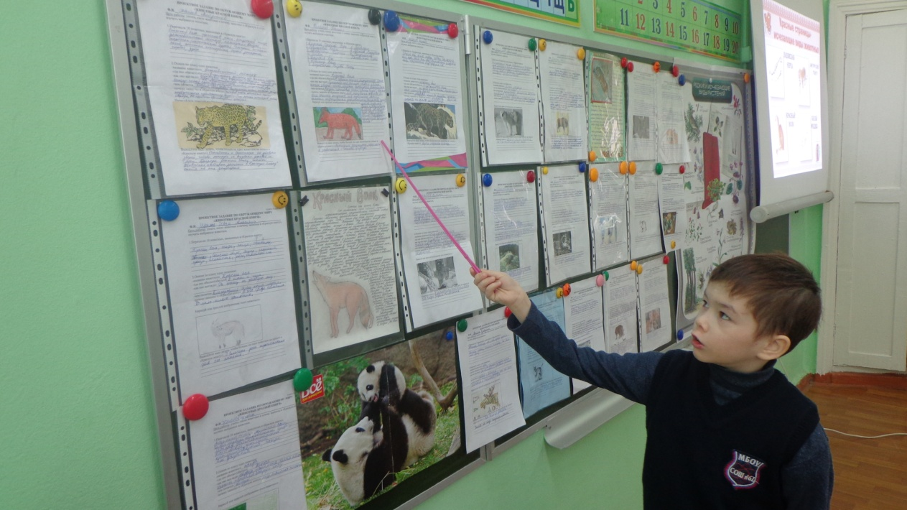
Урок окружающего мира в 1 «А» классе учитель: Воробьева О.А. 2013-2014 уч. год
«Природа и мы»

Slide 2
Тема: Природа и мы.
Цель:
– ознакомить учеников с правилами поведения в природе.
Эта тема способствует экологическому воспитанию учащихся и воспитанию нравственного чувства, этического сознания и готовности совершать позитивные поступки.

Slide 3
Ι. Актуализация знаний и постановка учебной проблемы. Отмечаются дети, которые правильно сформулировали тему урока и составили план работы.
Составление плана урока с опорой на вопросы
Познавательные ууд
1) развиваем умения извлекать информацию из схем, иллюстраций, текстов;
2) представлять информацию в виде схемы;
3) выявлять сущность, особенности объектов;
4) на основе анализа объектов делать выводы;
5) обобщать и классифицировать по признакам;
6) ориентироваться на развороте учебника;
План
Что связывает человека с природой?
Что такое экология?
Как человек должен относиться к природе?
Что такое «Красная книга»

Slide 4
ΙΙ. Совместное открытие знаний.
Работа с учебником.
1) развиваем умение слушать и понимать других;
2) строим речевое высказывание в соответствии с поставленными задачами;
3) оформляем свои мысли в устной форме;
4) умение работать в группе.
Отмечаются ученики, которые хорошо работали по иллюстрациям учебника.

Slide 5
ΙΙΙ. Применение нового знания.
Викторина «Юные защитники природы».
Выступление «знатоков». Личностные результаты:
1) развиваем умения выказывать своё отношение к героям и
выражать свои эмоции;
2) оценивать поступки в соответствии с определённой ситуацией;
3) формируем мотивацию к обучению и целенаправленной познавательной деятельности.
Отмечаются ученики, которые хорошо отвечали на вопросы викторины и делали выводы.

Slide 6
Регулятивные УУД:
1) развиваем умение высказывать своё предположение на основе работы с материалом учебника;
2) оценивать учебные действия в соответствии с поставленной задачей;
3) прогнозировать предстоящую работу (составлять план);
4) осуществлять познавательную и личностную рефлексию.
Главный вывод всей темы: чтобы человеку жить в гармонии с природой, нужно её знать и уметь себя правильно вести.
-Вы подготовили презентации о представителях «Красной книги» Кто хочет поделиться своими выводами?

Slide 7
IV.Презентации работ

Slide 8
Все хотят выступить
1) развиваем умение слушать и понимать других;
2) строить речевое высказывание в соответствии с поставленными задачами;
3) оформлять свои мысли в устной форме.

Slide 9
V. Итог урока.
– Какую работу мы сегодня выполняли?
– Чему научились?
– Кто или что вам помогало справиться?
– Кто доволен сегодня своей работой?
Учащиеся ,которые по их мнению,
справились с работой на уроке, поднимают
«сигнальные» карточки.

Slide 10
СПАСИБО ЗА ВНИМАНИЕ !

